Slide 1
Восприятие художественной литературы
Заучивание Английской народной песенки «Кораблик» перевод С. Я. Маршака
Логопедическая группа
Составила: Власенко Нина Владимировна
воспитатель

Slide 2
Задачи:
Развивать у детей умение выразительно читать наизусть стихотворение;
Знакомить с жанровыми особенностями сказки, рассказа, стихотворения;
Способствовать выражению эмоциональных проявлений.

Slide 3
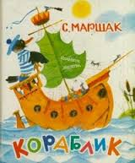

Кораблик

Slide 4
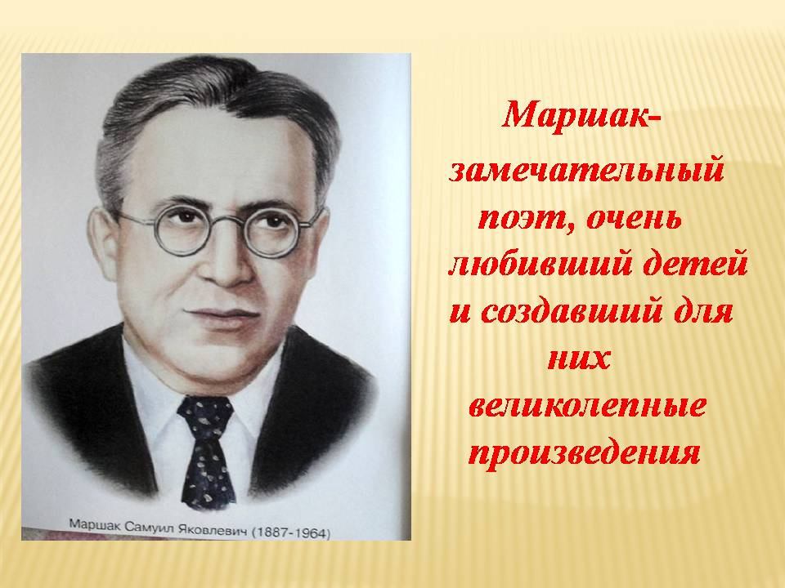

Slide 5
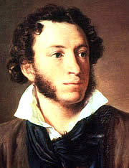
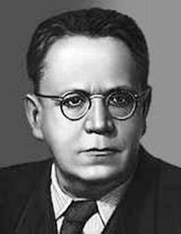
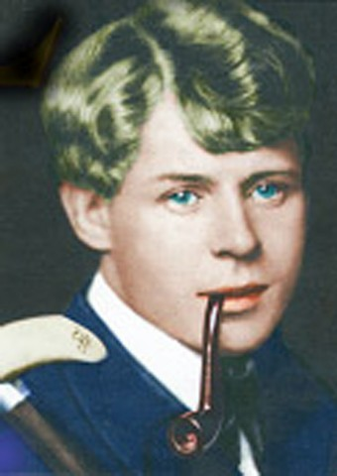



НАЙДИ ПОРТРЕТ С. Я. МАРШАКА
1
2
3

Slide 6
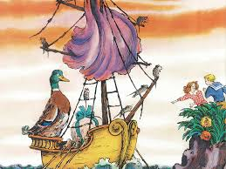
Плывет, плывет кораблик,
Кораблик золотой,
Везет, везет подарки,
Подарки нам с тобой.

Slide 7
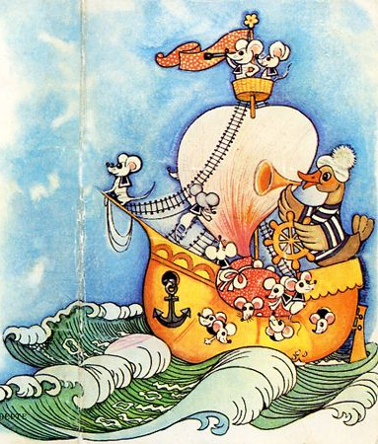
На палубе матросы
Свистят, снуют, спешат,
На палубе матросы -
Четырнадцать мышат.
Плывет, плывет кораблик
На запад, на восток.
Канаты паутинки,
А парус - лепесток.

Slide 8
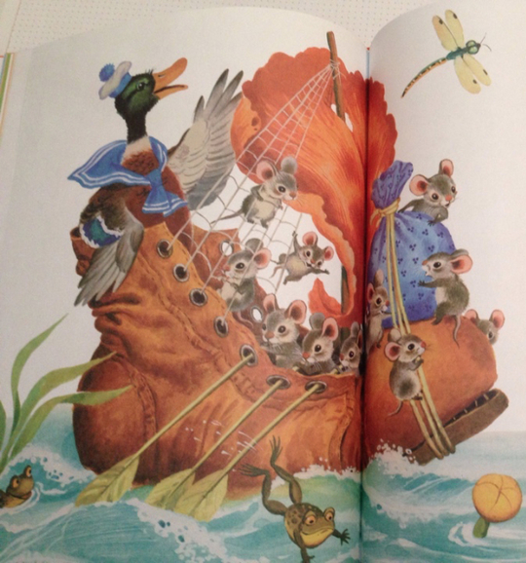
Соломенные весла
У маленьких гребцов.
Везет, везет кораблик
Полфунта леденцов.

Slide 9
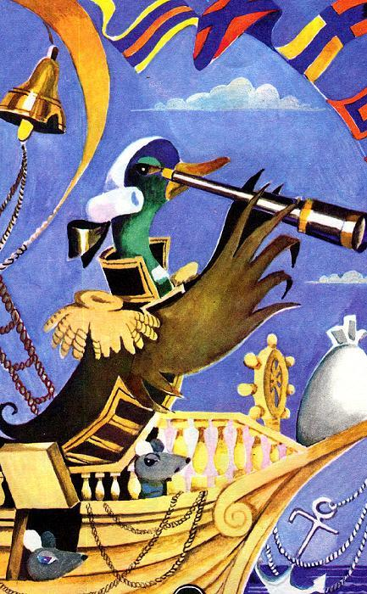
Ведет кораблик утка,
Испытанный моряк.
- Земля! - сказала утка. -
Причаливайте! Кряк!

Slide 10
Использованная литература
Нищева Н. В. Современная система коррекционной работы в логопедической группе для детей с общим недоразвитием речи – СПб: ДЕТСТВО-ПРЕСС, 2013.
Картинный материал взят из интернет ресурса.

Slide 11
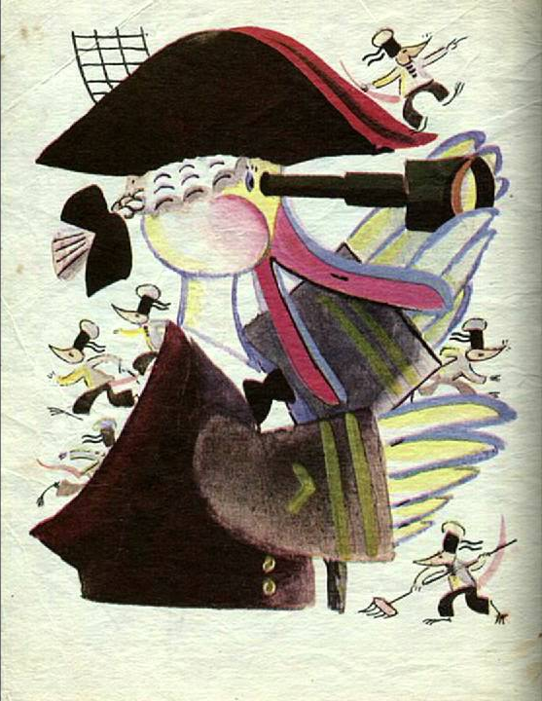
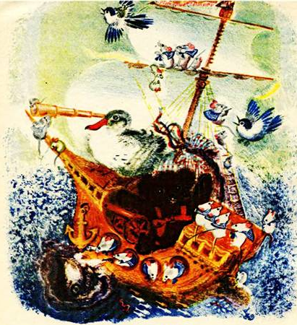
Спасибо за внимание

